Slide 1
Министерство обороны Республики Беларусь
ВЫВОДЫ ИЗ ОЦЕНКИ ВОЕННО-ПОЛИТИЧЕСКОЙ ОБСТАНОВКИ ВОКРУГ РЕСПУБЛИКИ БЕЛАРУСЬ,
ЕЕ ВЛИЯНИЕ НА ВОЕННУЮ БЕЗОПАСНОСТЬ
И ПРОГНОЗ РАЗВИТИЯ

Slide 2
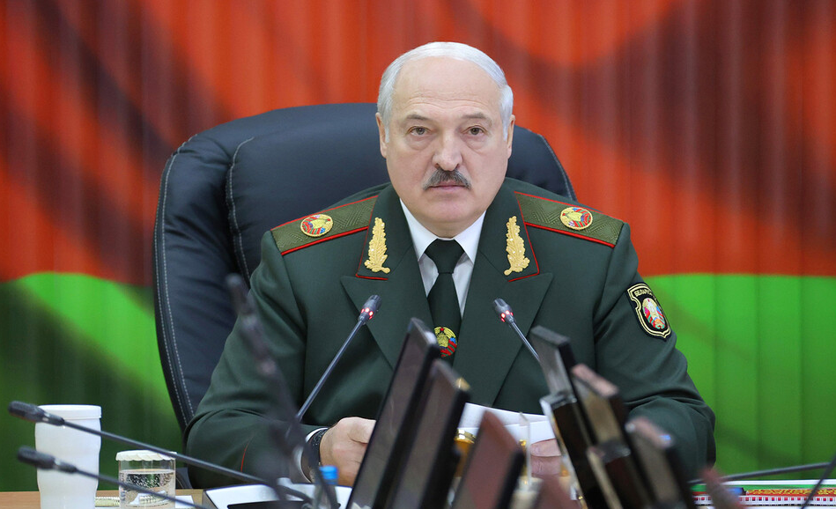
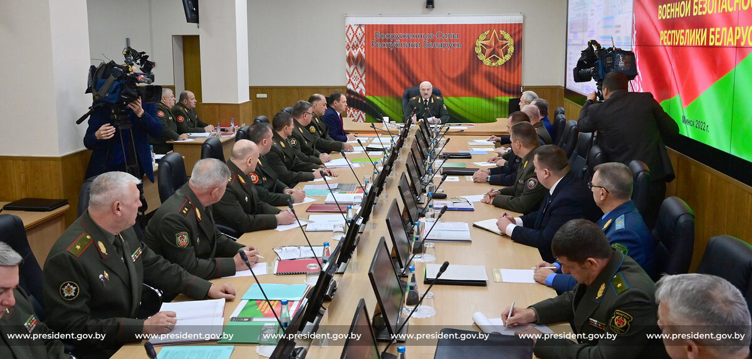
ОЦЕНКА ОБЩЕЙ ПОЛИТИЧЕСКОЙ ОБСТАНОВКИ
2
«…ситуация обострена. Не снижается накал специальной военной операции России. Запад активно подливает масло в огонь в виде военной помощи и всесторонней поддержки украинского режима ...
…Америка хочет ослабить или вовсе убрать с международной арены Россию и ее союзников, чтобы подобраться ближе к своему главному конкуренту – Китаю. …Одновременно усилить зависимость Европейского союза от Соединенных Штатов…
…К Беларуси у коллективного Запада свои счеты. Причем уже давно: четверть века им мешает та политика, которую мы проводим…»
Из выступления Президента Республики Беларусь А.Г.Лукашенко на совещании по вопросам обеспечения военной безопасности 4.10.2022

Slide 3
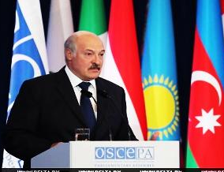
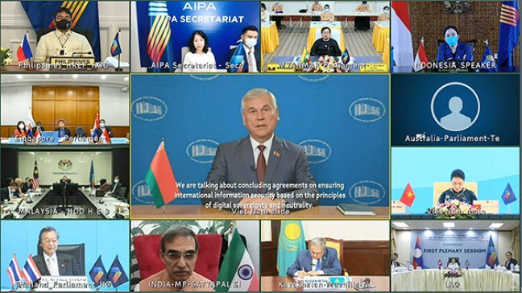
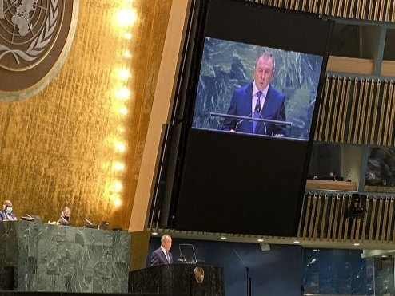
ПОСЛЕДОВАТЕЛЬНАЯ МЕЖДУНАРОДНАЯ ПОЛИТИКА РЕСПУБЛИКИ БЕЛАРУСЬ
3
«…Нам надо серьезнейшим образом обратить внимание на проблемы. И самое главное, …нам очень важно выстроить приоритетность этих проблем. Наконец настало время серьезнейшим образом обратиться к тем проблемам, которые уже невозможно откладывать и которые просто вопиют…».
из выступления Президента Республики Беларусь А.Г.Лукашенко на пленарном заседании сессии ПА ОБСЕ
«…Наша страна… продвигает идеи сотрудничества, открытых и честных переговоров… мы последовательно осуществляем независимую внешнюю политику ради мира и стабильного развития, многосторонности и диверсификации отношений…»
из выступления Председателя Палаты представителей Национального собрания Республики Беларусь В. П. Андрейченко на 41-й Генеральной ассамблее Межпарламентской Ассамблеи Ассоциации государств Юго-Восточной Азии, сентябрь 2020 г.
«…Мы всегда придерживались и будем придерживаться политики добрососедства… Беларусь всегда была и остается приверженной взаимовыгодному сотрудничеству со всеми государствами – даже с теми, с кем у нас имеются острые разногласия. Однако мы будем строить свои отношения на принципах уважения и равноправия, без шантажа и условий…»
из выступления Министра иностранных дел Республики Беларусь В.В. Макея в ходе выступления на 76-я сессии Генеральной Ассамблеи ООН, сентябрь 2021г.

Slide 4
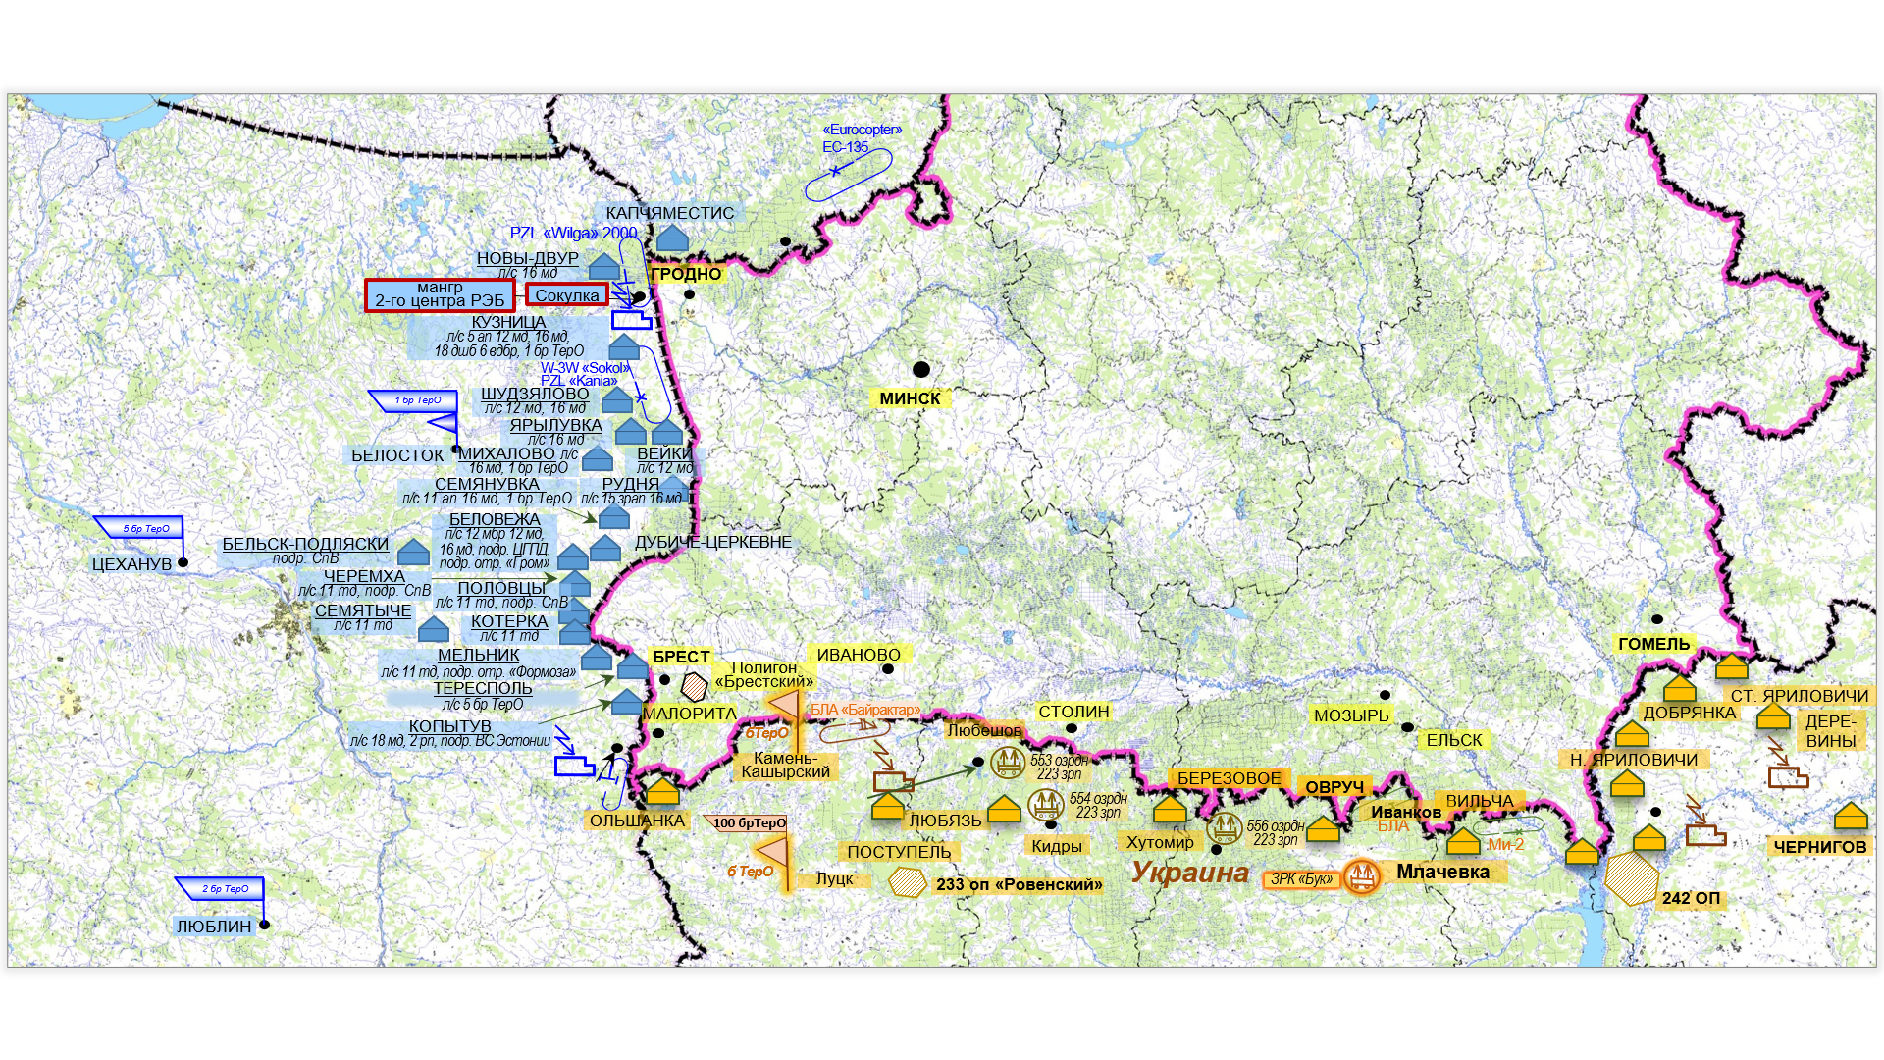
военная активность в приграничных с Республикой Беларусь районах
(до начала специальной военной операции)
4
Российская Федерация
Литва
СОСРЕДОТОЧЕНИЕ СИЛ У ЗАПАДНОЙ ГРАНИЦЫ РЕСПУБЛИКИ БЕЛАРУСЬ
ПОЛЬШИ: всего – до 21,5 тыс. чел., в том числе:
до 15 тыс. военнослужащих из состава вооруженных сил,
4 тыс. чел. от пограничной стражи,
до 2,5 тыс. сотрудников от полиции;
ЛИТВЫ: всего – до 3,5 тыс. чел., в т.ч. около 700 военнослужащих из состава сухопутных войск и территориальной обороны;
ЛАТВИИ: всего – до 960 чел., в том числе ‒ до 150 военнослужащих из состава сухопутных войск и территориальной обороны
Гродненское направление:
(на 06.12.2021 )
подразделения 12 и 16 мд, 6 вдбр, 18 рп
(до 9,6 тыс. в/сл.)
Польша
Количество развернутых полевых лагерей – 33:
в Польше – 18, в Литве – 1,
в Украине – 14
СО СТОРОНЫ УКРАИНЫ У ГРАНИЦЫ РЕСПУБЛИКИ БЕЛАРУСЬ БЫЛО СОСРЕДОТОЧЕНО:
около 25 тыс. военнослужащих и 2,2 тыс. единиц вооружения, военной и специальной техники
Брестское направление:
(на 06.12.2021)
подразделения 11 тд, 18 мд, 2 рп
(до 5,5 тыс. в/сл.)
Республика Беларусь
К НАЧАЛУ 2022 ГОДА ЗАПАД, ПРАКТИЧЕСКИ, ОТКРЫТО ДЕМОНСТРИРОВАЛ
ГОТОВНОСТЬ РАЗВЯЗАТЬ АГРЕССИЮ ПРОТИВ РЕСПУБЛИКИ БЕЛАРУСЬ

Slide 5
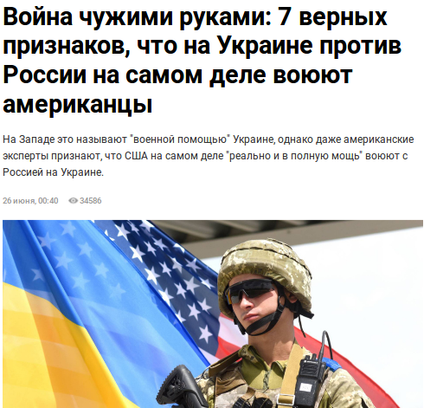
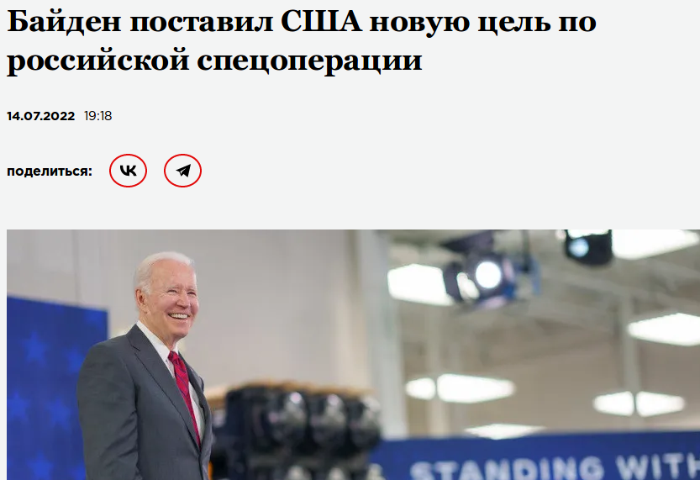
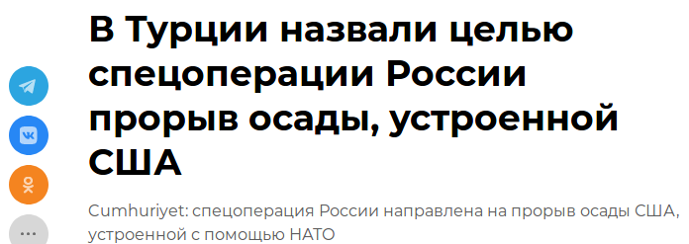
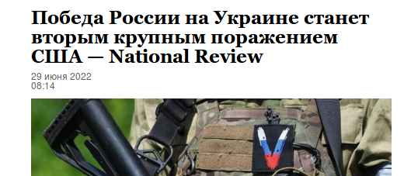
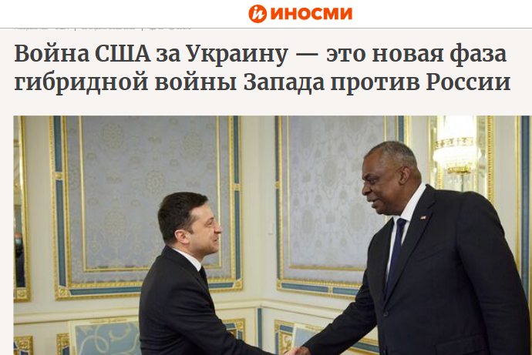
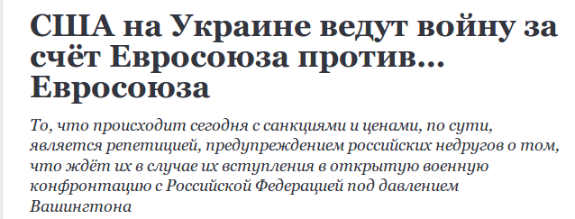
Актуальные аспекты СОВРЕМЕННОЙ БОРЬБЫ ЗА БУДУЩЕЕ мироустройствО
5
«…ПРОКСИ-ВОЙНА – международный конфликт между двумя странами, которые пытаются достичь своих собственных целей с помощью военных действий, происходящих на территории и с использованием ресурсов третьей страны, под прикрытием разрешения внутреннего конфликта в этой третьей стране…»
Карл Дойч, американский политолог, 1964 г.
Источник ‒ 9111s.ru
Скриншоты интернет-страниц с аналитическими материалами
СПЕЦИАЛЬНАЯ ВОЕННАЯ ОПЕРАЦИЯ ВООРУЖЕННЫХ СИЛ РОССИЙСКОЙ ФЕДЕРАЦИИ ПО ДЕНАЦИФИКАЦИИ И ДЕМИЛИТАРИЗАЦИИ УКРАИНЫ – ЭТО «ГОРЯЧАЯ ФАЗА» ГЛОБАЛЬНОГО ЦИВИЛИЗАЦИОННОГО ПРОТИВОСТОЯНИЯ МЕЖДУ ЗАПАДОМ И ВОСТОКОМ

Slide 6
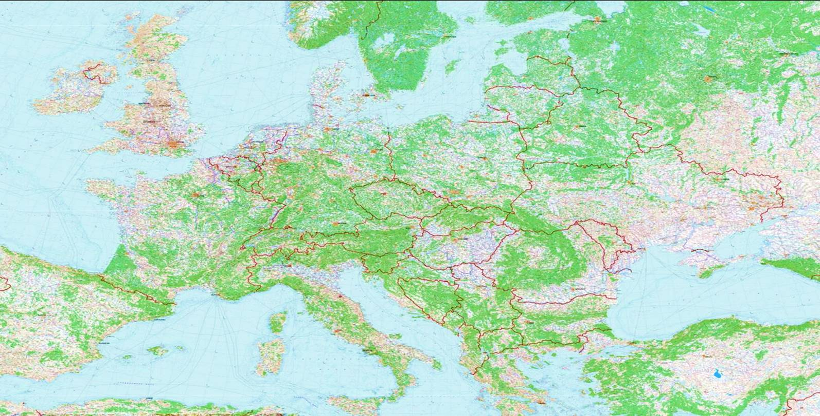
НАРАЩИВАНИЕ ВОЕННОГО ПРИСУТСТВИЯ ОВС НАТО В ЕВРОПЕ
6
2017 г.
январь 2022 г.
сентябрь 2022 г.
Эстония
Польша и страны Балтии
л/с – более 22 тыс. чел.
(в т.ч. 10 бтгр), БТ – 197, ББМ – 416, ор.ПА, РСЗО и М – 123, ПУ ЗРК – 32, боевых самолетов – 29, боевых вертолетов – 76, БЛА - 16
до 27 тыс.
около 35 тыс.
до 12 тыс.
18
80
17
92
8
16
Латвия
бтгр
бтгр
бтгр
Литва
Динамика наращивания численности иностранных воинских контингентов на территории Европы
РФ
Республика Беларусь
Российская Федерация
Воинские контингенты в рамках усиления «восточного фланга альянса», операций ВС США «Атлантическая решимость», ОВС НАТО «Усиленное передовое присутствие», миссий ОВВС НАТО по охране воздушного пространства стран Балтии, Румынии и Болгарии
Германия
л/с – 3,8 тыс. чел.
(в т.ч. 3 бтгр), РСЗО – 18, боевых самолетов – 6
Польша
Украина
Германия
Словакия
л/с – 1,8 тыс. чел.,
ББМ – 58, ПУ ЗРК – 24
Румыния
л/с – 5,36 тыс. чел. (в т.ч. 4 бтгр), БТ – 2, ББМ – 79, ор.ПА и М – 34, боевых самолетов – 23, боевых вертолетов – 16, БЛА – 2, ПУ ЗРК – 4
Всего: около 35 тыс. человек (в т.ч. 17 бтгр), 214 БТ, 637 ББМ, 145 ор.ПА и М, 30 РСЗО, 60 ПУ ЗРК,
92 самолета, 131 вертолет (боевых – 92), 33 БЛА
Словакия
Венгрия
л/с – 970 чел.,
ББМ – 84
Венгрия
Румыния
Численность ВС США, размещенных в Европейском регионе на постоянной основе, составляет более 60 тыс. человек
Болгария
л/с – 300 чел., БТ – 15,
ББМ – 13, боевых самолетов – 6
Болгария
НЕСМОТРЯ НА ОТСУТСТВИЕ ЯВНЫХ ПРИЗНАКОВ НЕПОСРЕДСТВЕННОЙ ПОДГОТОВКИ К РАЗВЯЗЫВАНИЮ АГРЕССИИ, СУЩЕСТВУЕТ УГРОЗА ВОЗМОЖНОГО ЗАДЕЙСТВОВАНИЯ ВООРУЖЕННЫХ СИЛ СОПРЕДЕЛЬНЫХ ГОСУДАРСТВ, А ТАКЖЕ ВОИНСКИХ ФОРМИРОВАНИЙ ОВС НАТО И ВС США ПРОТИВ РЕСПУБЛИКИ БЕЛАРУСЬ

Slide 7
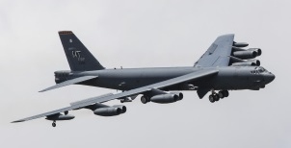
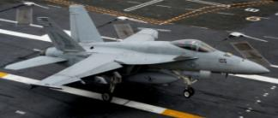
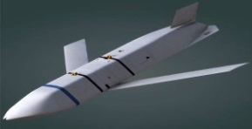
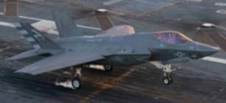
ГРУППИРОВКИ ВВС И ВМС ОВС НАТО НА ТЕРРИТОРИИ ЕВРОПЫ
7
Развернутые группировки ОВС НАТО насчитывают:
авиационная (на территории Европы) – свыше 2,2 тыс. боевых самолетов
военно-морская (акватория Балтийского и Средиземного морей) – до десяти носителей крылатых ракет морского и воздушного базирования с общим боезапасом до 450 крылатых ракет
Швеция
Латвия
Балтийское море
РФ
Литва
Российская
Федерация
Группировка ОВМС НАТО
Дальность поражения КРМБ «Томахок» (1850 км)
МИНСК
Балтийское
море
Литва
Германия
Польша
Республика
Беларусь
о.Борнхольм
РФ
Дальность поражения КРМБ «Томахок»
(1850 км)
МИНСК
Российская
Федерация
Республика
Беларусь
Дальность поражения КРВБ AGM-158B
(980 км)
Рубеж пуска КРВБ AGM-158B с СБА B-52H
Украина
Украина
Польша
Дальность поражения КРВБ AGM-158B
(980 км)
Чехия
Словакия
Рубежи пуска КРВБ AGM-158B с самолетов F-35
Украина
Австрия
Венгрия
Молдова
Количество самолето-вылетов СБА ВВС США
Словения
Румыния
В-52Н
Румыния
20
29
34
50
Адриатическое море
F/А-18
Сербия
Черное море
Боевой радиус действия F/A-18
(700 км)
КР ВБ
AGM-158B
2019
2020
2021
2022
Италия
Болгария
Группировка ОВМС НАТО
Количество самолетов ТА национальных ВВС | Количество самолетов ТА/СБА ВВС США в Европе | Количество самолетов ТА/СБА в рамках усиления | Всего самолетов ТА и СБА в Европе/ в т.ч. на территории Польши и стран Балтии
1974 | 229 | 92 | 2210/141
Боевой радиус действия F-35B
(1100 км)
Средиземное море
Греция
F-35В
УГРОЗА ВОЗМОЖНОГО ЗАДЕЙСТВОВАНИЯ ВООРУЖЕННЫХ СИЛ СОПРЕДЕЛЬНЫХ ГОСУДАРСТВ, А ТАКЖЕ ВОИНСКИХ ФОРМИРОВАНИЙ ОВС НАТО И ВС США ПРОТИВ РЕСПУБЛИКИ БЕЛАРУСЬ ОСТАЕТСЯ

Slide 8
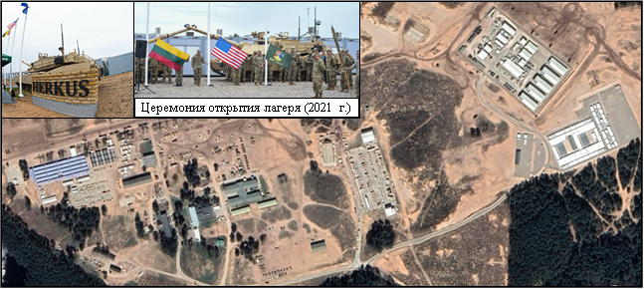
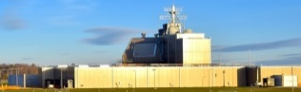
НАРАЩИВАНИЕ ВОЗМОЖНОСТЕЙ ОБЪЕКТОВ ВОЕННОЙ ИНФРАСТРУКТУРЫ ПОЛЬШИ И СТРАН БАЛТИИ
8
Возведение объектов военной инфраструктуры на территории Польши и стран Балтии
Полигон «Пабраде» после модернизации обеспечивает одновременное проведение обучения воинских формирований бригадного уровня, а также размещение около 2,5 тыс. военнослужащих
приведение в готовность к применению базы ПРО США (н.п. Редзиково)
создание базы заблаговременного складирования ВВСТ и запасов материально-технических средств (н.п.Повидз, до 2023 года)
ЛАТВИЯ
строительство (модернизация) объектов инфраструктуры, обеспечивающих размещение в Польше дополнительных подразделений США
Полигон «Адажи»
Церемония открытия полевого лагеря (2021 г.)
ЛИТВА
Административная территория полигона «Пабраде»
Полевой лагерь для размещения подразделений ОВС НАТО
Полевой лагерь для размещения подразделений ВС США
Гдыня-Оксыве
РОССИЯ
Полигон «Пабраде»
Свиноуйсьце
Развертывание американской базы ПРО (н.п. Редзиково, Польша)
Мальборк
Минск
Дальность поражения цели противоракетами SM-3 Block-IIA
Дальности поражения цели КР «Томахок»
Мирославец
ЦПП «Ожиш»
Латвия
УЦ «Торунь»
БЕЛАРУСЬ
Балтийское море
1600 км
УЦ СВ «Дравско»
ПОЛЬША
ЛИТВА
1000 км
Москва
Познань-
Кшесины
Приведение в готовность базы ПРО США в Польше может нарушить существующий баланс сил в регионе
РФ
Ласк
Миньск-Мазовецки
Смоленск
Воронеж
ЦБП «Жагань»
Редзиково
Минск
ЦПП «Демба»
БЕЛАРУСЬ
РОССИЯ
ПОЛЬША
УГРОЗА ВОЗМОЖНОГО ЗАДЕЙСТВОВАНИЯ ВООРУЖЕННЫХ СИЛ СОПРЕДЕЛЬНЫХ ГОСУДАРСТВ, А ТАКЖЕ ВОИНСКИХ ФОРМИРОВАНИЙ ОВС НАТО И ВС США ПРОТИВ РЕСПУБЛИКИ БЕЛАРУСЬ ОСТАЕТСЯ

Slide 9
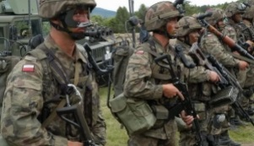
МИЛИТАРИЗАЦИЯ РЕСПУБЛИКИ ПОЛЬШИ
9
Увеличение боевого и численного состава ВС
Планируемое увеличение военного бюджета
Увеличение боевого и численного состава национальных вооруженных сил до 300 тыс. военнослужащих, в том числе до 250 тыс. профессиональных (в настоящее время – 115,5 тыс.)
Расходы на оборону в процентах от ВВП
не менее
3%
2,2%
2022
2023
Ранее предполагалось: в 2023 году – 2,3 проц., в 2024 году – 2,5 проц.
Дислокация дивизий ВС Польшы
Начало мероприятий по реализации планов создания в СВ РП двух механизированных дивизий
Меры по обеспечению надлежащего уровня укомплектованности ВС
Планы формирования в структуре войск ТерО «компонента обороны приграничья»
УГРОЗА ВОЗМОЖНОГО ЗАДЕЙСТВОВАНИЯ ВООРУЖЕННЫХ СИЛ СОПРЕДЕЛЬНЫХ ГОСУДАРСТВ, А ТАКЖЕ ВОИНСКИХ ФОРМИРОВАНИЙ ОВС НАТО И ВС США ПРОТИВ РЕСПУБЛИКИ БЕЛАРУСЬ ОСТАЕТСЯ

Slide 10
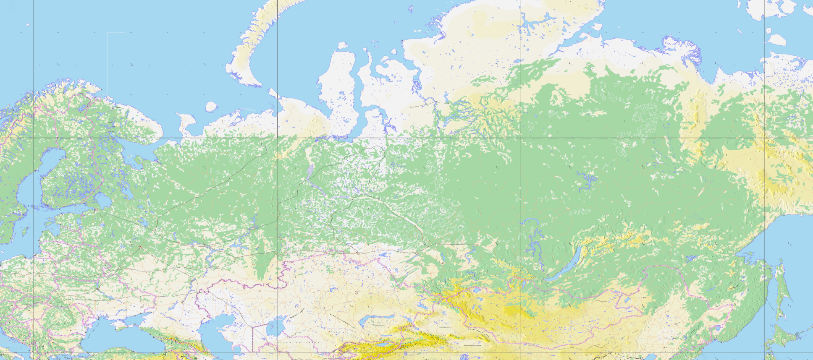
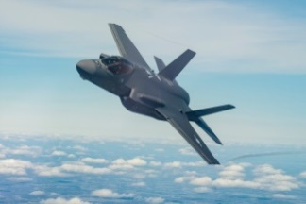
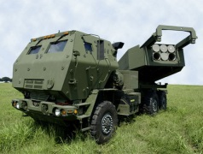
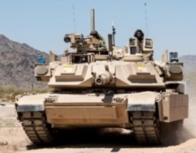
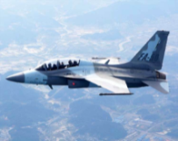
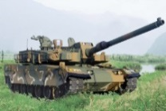
МЕРОПРИЯТИЯ ПО ПОВЫШЕНИЮ БОЕВОГО ПОТЕНЦИАЛА ВООРУЖЕННЫХ СИЛ ПОЛЬШИ
10
ЗАКУПКА СОВРЕМЕННЫХ ОБРАЗЦОВ ВВСТ
Намерение ускорить приобретение американских истребителей F-35 «Лайтнинг-2», ЗРК «Пэтриот», РСЗО «Хаймарс», ОБТ «Абрамс»
F-35 «Лайтнинг-2»
РСЗО «Хаймарс»
ОБТ «Абрамс»
ЗРК «Пэтриот»
Подписан контракт на поставки корейских самолетов FА-50, ОБТ К2 «Черная пантера», самоходных гаубиц К9
Самолет FA-50
ОБТ К2 «Черная пантера»
СГ К9
РЕАЛИЗАЦИЯ ВСЕХ ПЛАНОВ ПО НАРАЩИВАНИЮ БОЕВОГО ПОТЕНЦИАЛА СВОИХ ВООРУЖЕННЫХ СИЛ ПОЗВОЛИТ ПОЛЬШЕ САМОСТОЯТЕЛЬНО, ФАКТИЧЕСКИ БЕЗ ПОДДЕРЖКИ НАТО, ПРОВОДИТЬ ВОЕННЫЕ ОПЕРАЦИИ С ОГРАНИЧЕННЫМИ ЦЕЛЯМИ

Slide 11
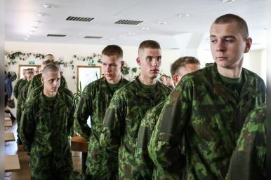
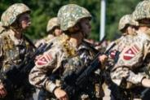
МЕРОПРИЯТИЯ ПО ПОВЫШЕНИЮ БОЕВОГО ПОТЕНЦИАЛА СТРАН БАЛТИИ
11
МЕРОПРИЯТИЯ В ЛИТВЕ
ДИНАМИКА ОБОРОННЫХ РАСХОДОВ СТРАН БАЛТИИ (МЛРД. ЕВРО И % ОТ ВВП)
намерения ускорить строительство нового полигона в районе н.п.Руднинкай (удаление от ГГр РБ – 20 км);
строительство трех новых мобильных лагерей контейнерного типа для размещения иностранных военнослужащих (в н.п.Казлу-Руда, Мариямполе, Пабраде);
увеличение количества граждан, призываемых на срочную военную службу (с 3,8 до 4,4 тыс. чел.)
Эстония
Литва
Латвия
МЕРОПРИЯТИЯ В ЛАТВИИ
МЕРОПРИЯТИЯ В ЭСТОНИИ
подписание протокола о намерениях по закупке систем ПВО средней дальности;
намерения строительства дополнительного полигона и инфраструктуры для размещения иностранных военнослужащих («Залве к 2025 г.»);
повышение уровня боеготовности и наращивание боевых возможностей ВС, в т.ч. войск ТерО;
введение с 2023 г. «государственной службы обороны»
подписание протокола о намерениях по закупке систем ПВО средней дальности;
расширение полигона «Нурсипалу»;
увеличение численности личного состава военного времени с 24200 до 26700 военнослужащих (до 2031 г.);
проведение работ по созданию условий для размещения иностранного воинского контингента до бригады
СТРАНЫ БАЛТИИ УКРЕПЛЯЮТ ОБОРОННЫЙ ПОТЕНЦИАЛ, ДЕЛАЯ УПОР НА МЕРОПРИЯТИЯХ, НАПРАВЛЕННЫХ НА ПОВЫШЕНИЕ ВОЗМОЖНОСТЕЙ ПО ПРИЕМУ И РАЗМЕЩЕНИЮ ИНОСТРАННЫХ ВОИНСКИХ ФОРМИРОВАНИЙ

Slide 12
НАРАЩИВАНИЕ МЕРОПРИЯТИЙ ОПЕРАТИВНОЙ И БОЕВОЙ ПОДГОТОВКИ ВС СТРАН-ЧЛЕНОВ НАТО
12
Динамика изменения количества мероприятий ОБП
Общая численность задействованных воинских формирований в наиболее крупных мероприятиях ОБП в 2022 году (как ОВС НАТО, так и национальных ВС) превысила 100 тыс. чел., более 6 тыс. ед. ВВСТ, в том числе до 130 ед. авиационной техники и 30 кораблей
ЭСТОНИЯ
44
РОССИЙСКАЯ ФЕДЕРАЦИЯ
36
19
Северное
море
НОРВЕГИЯ
ЛАТВИЯ
Балтийское
море
«Намейс-2022» около 8 тыс. чел., 400 ед. ВВСТ
«Весенний огонь-2022» более 4 тыс. чел.,
400 ед. ВВСТ
ЛИТВА
2020
2021
2022
ВЕЛИКОБРИТАНИЯ
Динамика
изменения численности:
РЕСПУБЛИКА БЕЛАРУСЬ
«Объединенная решимость-2022
около 4 тыс. чел.,
500 ед. ВВСТ
ПОЛЬША
ВВСТ (тыс. ед.)
«Удар сабли-2022» около 15 тыс. чел.,
1 тыс. ед. ВВСТ
«Троянский след-2022» более 3,3 тыс. чел.,
более 50 ед. ВВСТ
4,9
9
2,7
ФРАНЦИЯ
ЧЕХИЯ
УКРАИНА
ФРГ
«Защитник Европы-2022»
более 50 тыс. чел.,
более 2 тыс. ед. ВВСТ
«Холодный ответ-2022»
около 30 тыс. чел.,
более 270 ед. ВВСТ
2020
2021
2022
личного состава (тыс. чел.)
АВСТРИЯ
100
ВЕНГРИЯ
52,2
34
ИСПАНИЯ
«Открытое море-2022/1» около 4 тыс. чел.,
до 20 БК более 20 б/с
РУМЫНИЯ
«Тайгер мит-2022» около 1,5 тыс. чел., до 60 б/с
Черное
море
2020
2021
2022
ИТАЛИЯ
БОЛГАРИЯ
В РАМКАХ ПРОВОДИМЫХ УЧЕНИЙ ОСНОВНЫЕ УСИЛИЯ СОСРЕДОТОЧИВАЮТСЯ НА ОТРАБОТКЕ ВОПРОСОВ СОЗДАНИЯ УДАРНЫХ ГРУППИРОВОК ВОЙСК (СИЛ) И ИХ ПОСЛЕДУЮЩЕГО ПРИМЕНЕНИЯ, В ТОМ ЧИСЛЕ НА БЕЛОРУССКОМ НАПРАВЛЕНИИ
Notes:
12
12
12
12
12
12
12
12
12
12
12
12
12
12
12
12
12
12
12
12
12
12

Slide 13
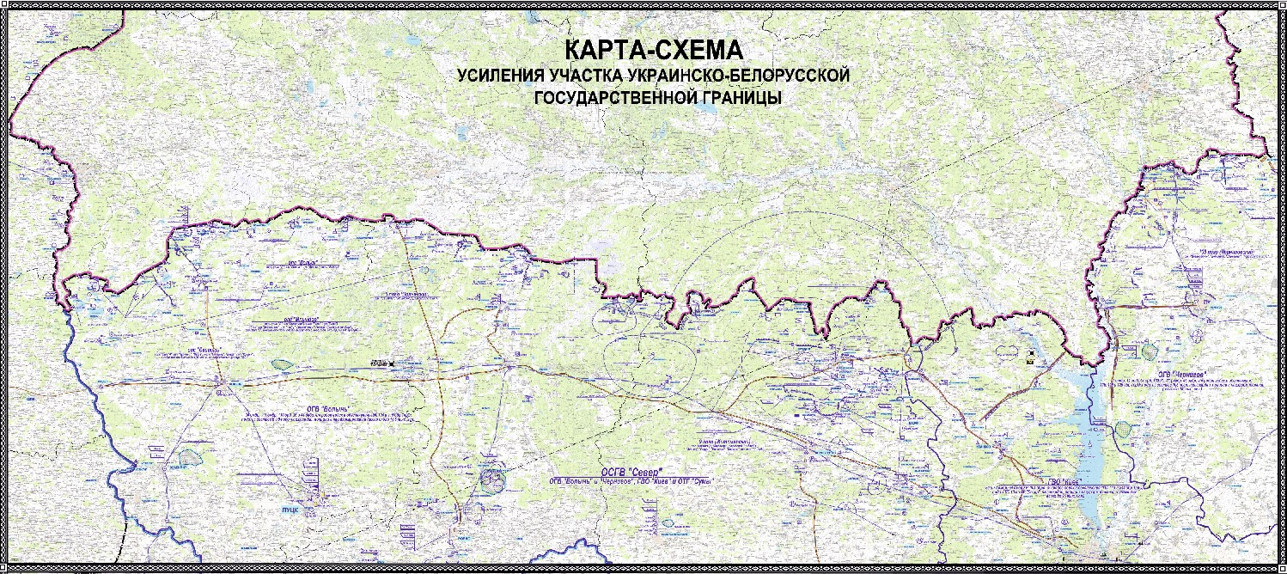
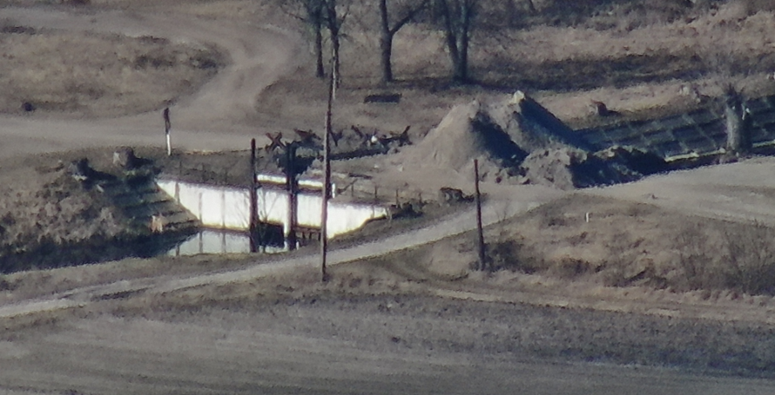
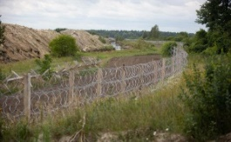
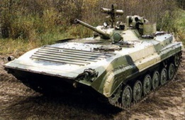
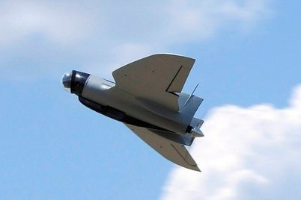
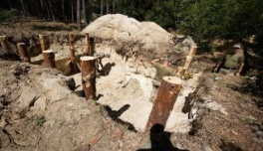
ОБСТАНОВКА НА УКРАИНСКО-БЕЛОРУССКОМ УЧАСТКЕ ГРАНИЦЫ
13
Республика Беларусь
Ровенское направление
Киевское направление
Черниговское
направление
Первый эшелон обороны
(приграничная полоса)
105 пого
бр ТерО
Второй эшелон обороны (удаление от ГГ – 20-30 км)
Украина
бр ТерО
9 пого
бр ТерО
фортификационное оборудование огневых позиций
усиление пунктов пропуска
бронетехникой
ведение разведки
с задействованием
БЛА
возведение инженерных заграждений
Группировка усиления границы с Республикой Беларусь насчитывает до 11 тыс. чел., в т.ч. на Ровенском направлении – до 6 тыс. чел., на Киевском – до 1 тыс. чел., на Черниговском – до 4 тыс. чел.
(к выполнению задач привлекаются подразделения из состава вооруженных сил, государственной пограничной службы, национальной гвардии, национальной полиции Украины)
МЕРОПРИЯТИЯ, ПРОВОДИМЫЕ УКРАИНСКИМ РУКОВОДСТВОМ ПО УСИЛЕНИЮ ОХРАНЫ ГОСУДАРСТВЕННОЙ ГРАНИЦЫ С РЕСПУБЛИКОЙ БЕЛАРУСЬ
восстановление системы охраны границы
подготовка эшелонированной обороны на белорусском направлении
непрерывное ведение всех видов разведки приграничных районов Республики Беларусь
проведение постоянных тренировок с личным составом государственной пограничной службы и вооруженных сил Украины по порядку действий при отражении вооруженного нападения
ужесточение контрразведывательного режима
ПРИСУТСТВИЕ В ПРИГРАНИЧНЫХ С РЕСПУБЛИКОЙ БЕЛАРУСЬ РАЙОНАХ ЗНАЧИТЕЛЬНОГО КОЛИЧЕСТВА УКРАИНСКИХ ПОДРАЗДЕЛЕНИЙ, В ТОМ ЧИСЛЕ ИЗ СОСТАВА ВСУ, ПОВЫШАЕТ ВЕРОЯТНОСТЬ ВОЗНИКНОВЕНИЯ ВООРУЖЕННЫХ ПРОВОКАЦИЙ, СПОСОБНЫХ ПЕРЕРАСТИ В ПРИГРАНИЧНЫЕ ИНЦИДЕНТЫ

Slide 14
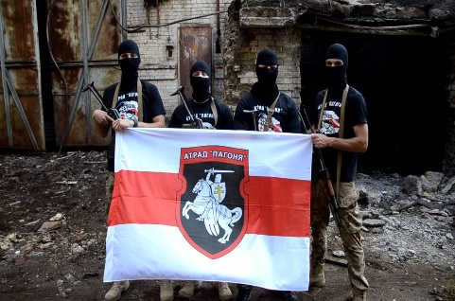
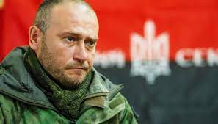
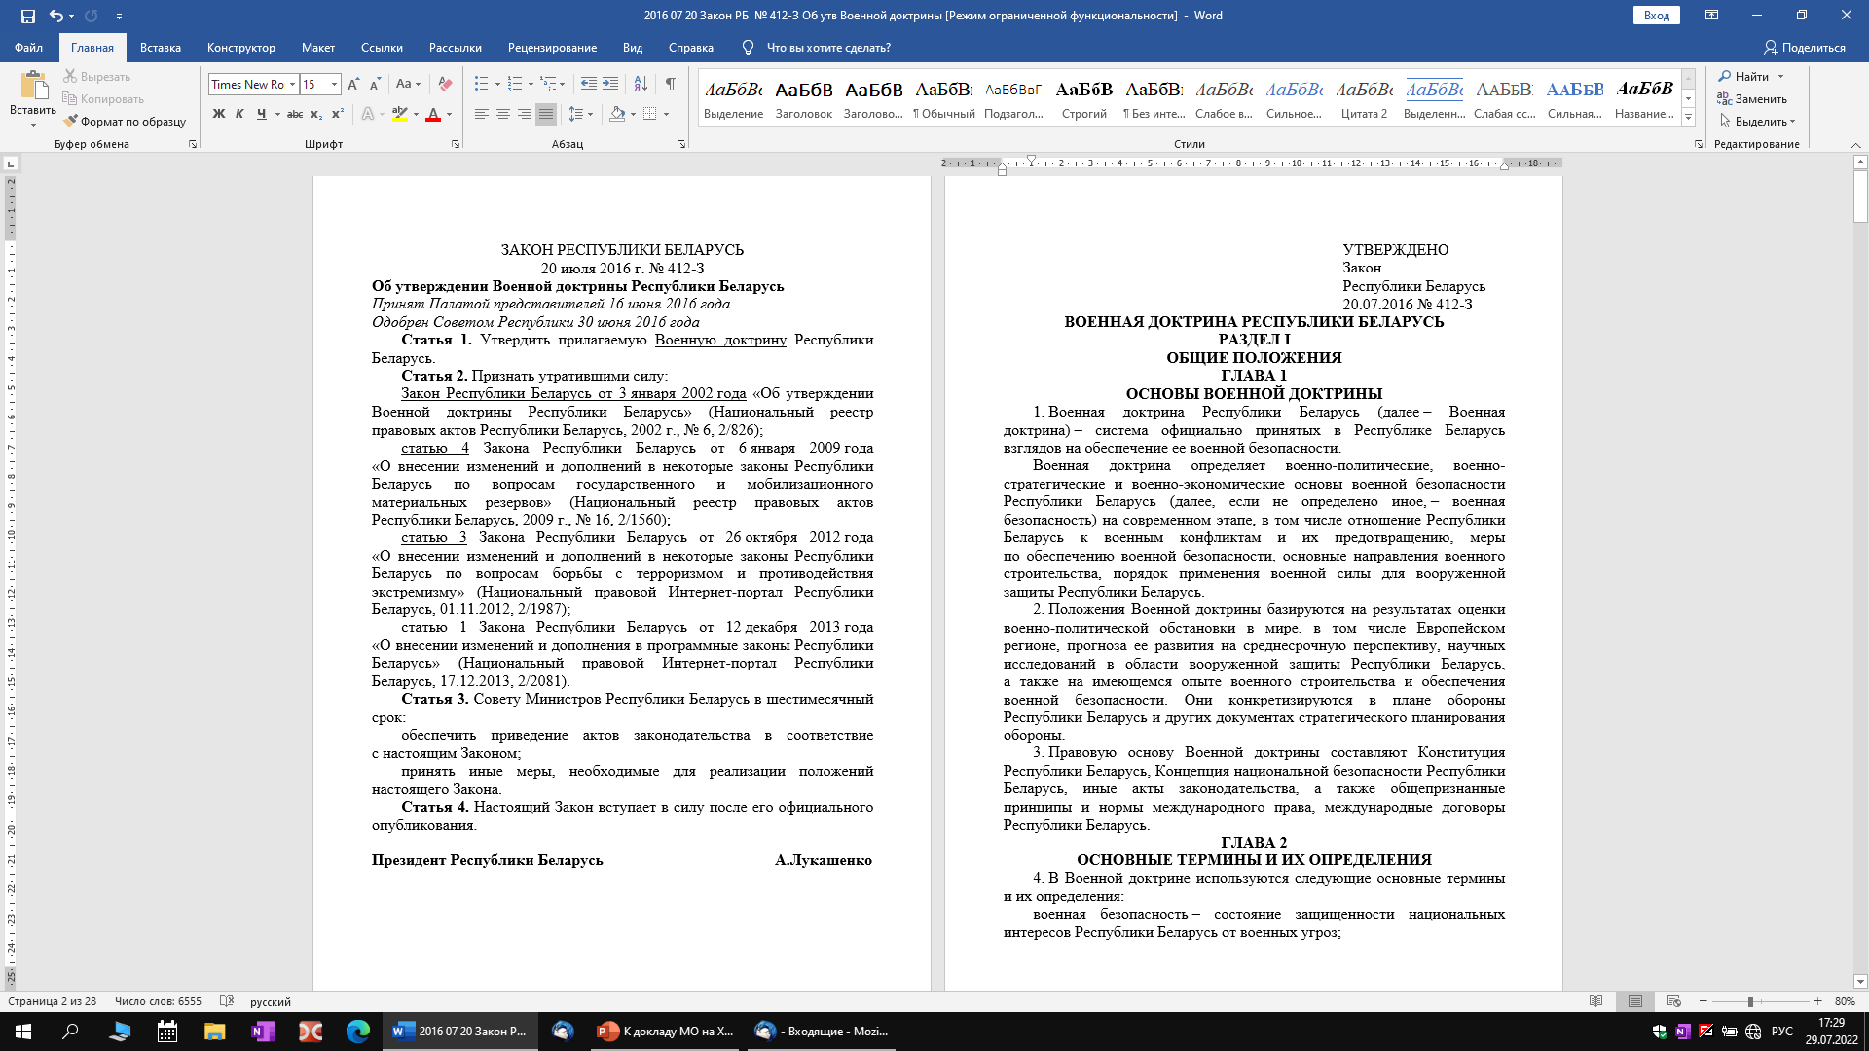
Формирование террористических организаций на сопредельных территориях
14
СОЗДАНИЕ И ПОДГОТОВКА НАЦИОНАЛИСТИЧЕСКИХ НЕЗАКОННЫХ ВООРУЖЕННЫХ ФОРМИРОВАНИЙ типа «Полка Кастуся Калиновского», «Полка Погоня», экстремистского объединения «Белый легион», которые вооружены, управляются иностранными государствами, получают опыт реальных боевых действий в Украине и предназначены для развертывания вооруженной борьбы на территории Республики Беларусь ‒ РАССМАТРИВАЮТСЯ КАК ВОЕННАЯ УГРОЗА БЕЛОРУССКОМУ ГОСУДАРСТВУ
Источник ‒ iarex.ru
«…Беларусь нуждается в национально-освободительной революции, когда массы белорусов поднимут восстание…, а также установят национальную власть в государстве. Полк имени Калиновского и другие подобные структуры при помощи украинских властей и ее союзников могут стать основой новой белоруской армии…».
Д.Ярош, советник главнокомандующего ВСУ, twitter, июль 2022 г.
Источник ‒ uaportal.com
«4. …ВОЕННАЯ УГРОЗА ‒ высший уровень опасности, при которой состояние межгосударственных или внутригосударственных отношений характеризуется действиями другого государства (коалиции государств), а также негосударственных субъектов, включая террористические и экстремистские организации, указывающими на реальную возможность возникновения военного конфликта»
Из Военной доктрины Республики Беларусь

Slide 15
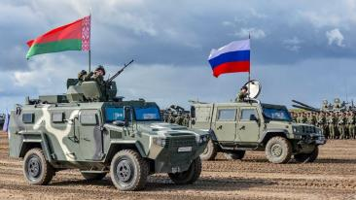
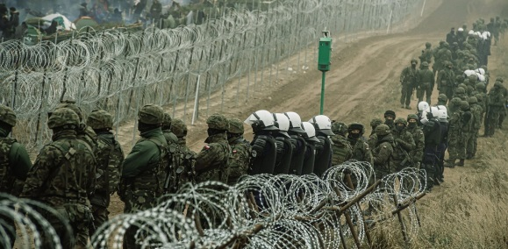
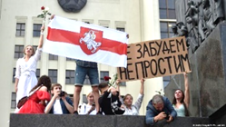
АНТИБЕЛОРУССКАЯ ИНФОРМАЦИОННАЯ КАМПАНИЯ
15
Основные сферы информационно-психологического воздействия
Информационная
Идеологическая
Культурная
Социальная
создание и закрепление
за Республикой Беларусь имиджа «страны-изгоя»
формирование неадекватного восприятия происходящих в стране и мире событий, а также внутренней и внешней политики Беларуси
размывание белорусской национальной идентичности и навязывание западных т.н. «демократических ценностей»
раскол общества на «своих и чужих», создание атмосферы взаимного страха и неприязни
Основные инструменты Запада в рамках антибелорусской кампании
Центры НАТО (агентурная и контрразведка, кибербезопасность, организация массовых беспорядков, стратегические коммуникации)
Центры информационно-психологических операций ССО ВС Украины
Западные фонды, ориентированные на «продвижение демократии» (Дж.Сороса, Маршала, К.Аденауэра и др.)
«Независимые СМИ»,
экстремистские Телеграм-каналы
«Радио-Свобода»
«Телеканал Белсат»
«Нехта-Лайв»
«Мотолько помоги»
«Беларускi гаюн»
«Баста»
Центральная группа психологических действий, отряд СпН «Формоза» ВС Польши
Различные «правозащитные организации» («Белорусский дом» в Польше, Чехии и Украине, «Фридом Хаус»)
«Буслы ляцяць»
«Беларусь головного мозга»
В БЛИЖАЙШЕЕ ВРЕМЯ СЛЕДУЕТ ОЖИДАТЬ НАРАЩИВАНИЯ ШИРОКОМАСШТАБНОГО ВОЗДЕЙСТВИЯ НА НАСЕЛЕНИЕ РЕСПУБЛИКИ БЕЛАРУСЬ С ЦЕЛЬЮ ПОДРЫВА ГОСУДАРСТВЕННОЙ ИДЕОЛОГИИ, РАЗРУШЕНИЯ СУЩЕСТВУЮЩЕЙ ВЕРТИКАЛИ ВЛАСТИ, В ТОМ ЧИСЛЕ ЗА СЧЕТ ДИСКРЕДИТАЦИИ ВОЕННО-ПОЛИТИЧЕСКОГО РУКОВОДСТВА, ВООРУЖЕННЫХ СИЛ И ДРУГИХ СИЛОВЫХ СТРУКТУР
Notes:
15
15
15
15
15
15
15
15
15
15
15
15
15
15
15
15
15
15
15
15
15
15

Slide 16
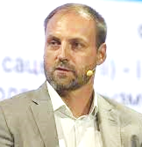
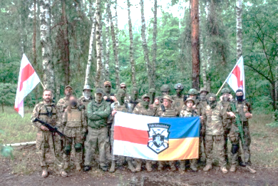
АКТИВИЗАЦИЯ ДЕЯТЕЛЬНОСТИ
АНТИБЕЛОРУССКИХ ЦЕНТРОВ ЗА РУБЕЖОМ
16
Основные итоги конференции «Новая Беларусь» (Литва, август 2022 г.)
Создание «правительства в изгнании»
(«объединенный переходный кабинет»)
Принятие решения о реализации «плана Перамога» исключительно силовым путем
Уточнение стратегии «демократических сил»
комитет по обороне и национальной безопасности – руководитель В.Сахащик (бывший командир 38 омоббр)
комитет по восстановлению правопорядка – руководитель А.Азаров (глава «БайПОЛ»)
Главные приоритеты:
реорганизация протестного движения
усиление давления на белорусское руководство
развитие в Беларуси «граж-данского общества и независимых СМИ»
«…Силовой захват власти в Беларуси в условиях провала «мирных» способов является основным»
«…После захвата власти руководители силовых структур будут арестованы, а на их место назначены истинные патриоты Беларуси…»
Руководитель ОПК – П.Латушко
В.Сахащик
О.Талерчик (представитель «БайПОЛ»)
В настоящее время основные усилия направлены на легализацию псевдогосударственных структур с целью закрепления за беглыми на Западе законного права на проведение якобы «освободительной операции» по силовому захвату власти в Беларуси
Подготовка силового компонента «плана Перамога»
Главная «ударная составляющая» – т.н. «национально-освободительная армия», основу которой составят полки «имени К.Калиновского» и «Пагоня», радикальная организация «Белый легион» и другие т.н. «добровольческие формирования»
Активная подготовка боевиков для «национально-освободительной армии» и ее оснащение с задействованием финансовых ресурсов и технической базы западных государств (Чехия, Польша, Литва)
Создание внутри нашей страны т.н. «силового резерва» («спящих ячеек» и подпольных радикальных объединений)
В БЛИЖАЙШЕЕ ВРЕМЯ СЛЕДУЕТ ОЖИДАТЬ НАРАЩИВАНИЯ АКТИВНОСТИ ДЕСТРУКТИВНЫХ СИЛ ПО РАСКАЧИВАНИЮ ОБСТАНОВКИ В НАШЕЙ СТРАНЕ, В Т.Ч. ПУТЕМ ОРГАНИЗАЦИИ ДИВЕРСИЙ И ПОПЫТОК ПРОВОЦИРОВАНИЯ МАССОВЫХ БЕСПОРЯДКОВ.
Notes:
16
16
16
16
16
16
16
16
16
16
16
16
16
16
16
16
16
16
16
16
16
16

Slide 17
ОСНОВНЫЕ ВЫВОДЫ ИЗ ОЦЕНКИ военно-политической обстановки
17
несмотря на отсутствие явных признаков непосредственной подготовки к развязыванию агрессии, существует угроза возможного задействования вооруженных сил сопредельных государств, а также воинских формирований ОВС НАТО и ВС США против Республики Беларусь
присутствие в приграничных с Республикой Беларусь районах значительного количества украинских подразделений, в том числе из состава ВСУ, повышает вероятность возникновения вооруженных провокаций, способных перерасти в приграничные инциденты
в перспективе следует ожидать наращивания широкомасштабного воздействия на население Республики Беларусь с целью подрыва государственной идеологии, разрушения существующей вертикали власти, в том числе за счет дискредитации военно-политического руководства, вооруженных сил и других силовых структур
существует большая вероятность наращивания активности деструктивных сил по раскачиванию обстановки в нашей стране, в т.ч. путем организации диверсий и попыток провоцирования массовых беспорядков
Notes:
17
17
17
17
17
17
17
17
17
17
17
17
17
17
17
17
17
17
17
17
17
17

Slide 18
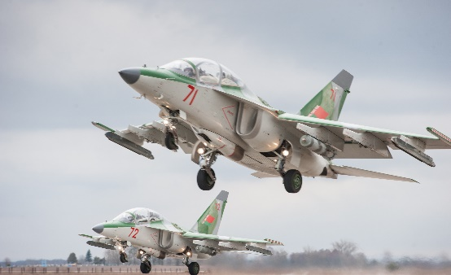
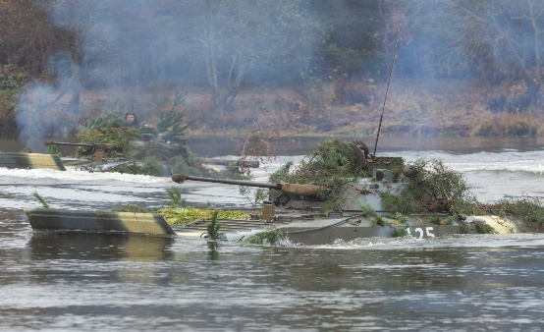
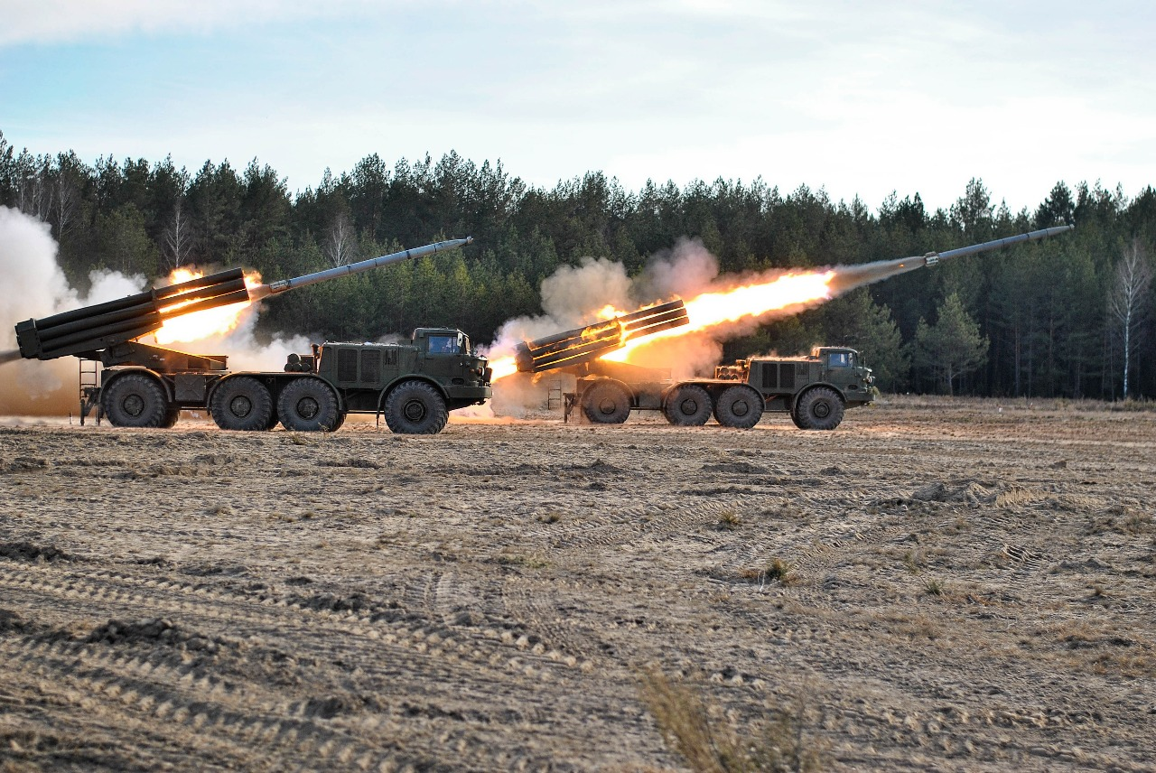
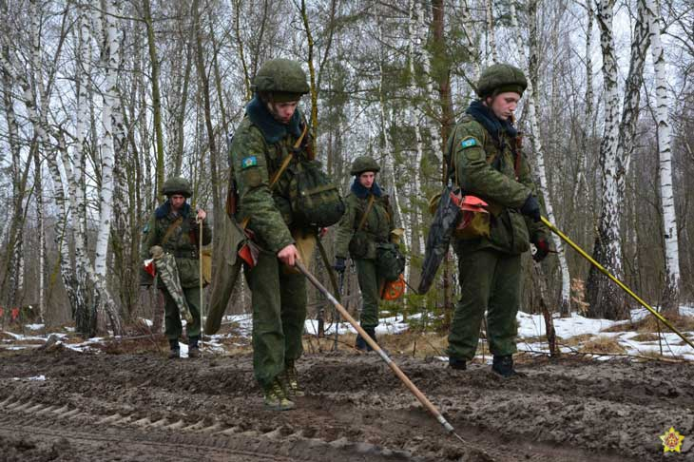
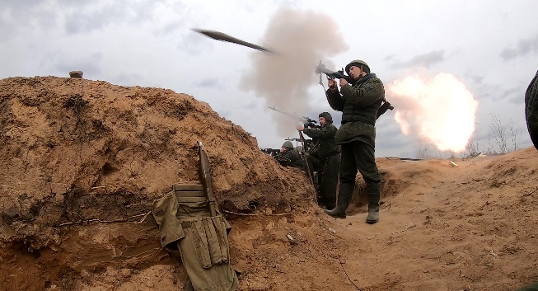
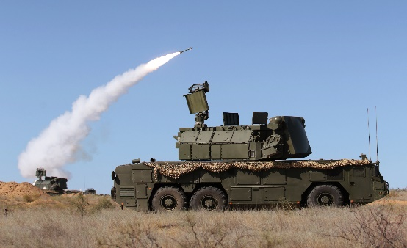
ОСНОВНЫЕ ВЫВОДЫ ИЗ ОЦЕНКИ военно-политической обстановки
18
РЕАЛИЗУЕМЫЕ В НАСТОЯЩЕЕ ВРЕМЯ
И СПЛАНИРОВАННЫЕ МЕРЫ СТРАТЕГИЧЕСКОГО СДЕРЖИВАНИЯ ВООРУЖЕННЫМИ СИЛАМИ ОБЕСПЕЧИВАЮТ ДЕМОНСТРАЦИЮ ГОТОВНОСТИ К ЗАЩИТЕ НАШЕЙ СТРАНЫ И НАНЕСЕНИЮ НЕПРИЕМЛЕМОГО УЩЕРБА АГРЕССОРУ
Notes:
18
18
18
18
18
18
18
18
18
18
18
18
18
18
18
18
18
18
18
18
18
18

Slide 19
Министерство обороны Республики Беларусь
ВЫВОДЫ ИЗ ОЦЕНКИ ВОЕННО-ПОЛИТИЧЕСКОЙ ОБСТАНОВКИ ВОКРУГ РЕСПУБЛИКИ БЕЛАРУСЬ,
ЕЕ ВЛИЯНИЕ НА ВОЕННУЮ БЕЗОПАСНОСТЬ
И ПРОГНОЗ РАЗВИТИЯ

